Slide 1
HOMEWORK 1
La pagina web sviluppata è relativa ad una software house multinazionale ,la Lambda software S.p.A.
La pagina è divisa in 3 parti:
Header
Sezione contenuti
Footer

Slide 2
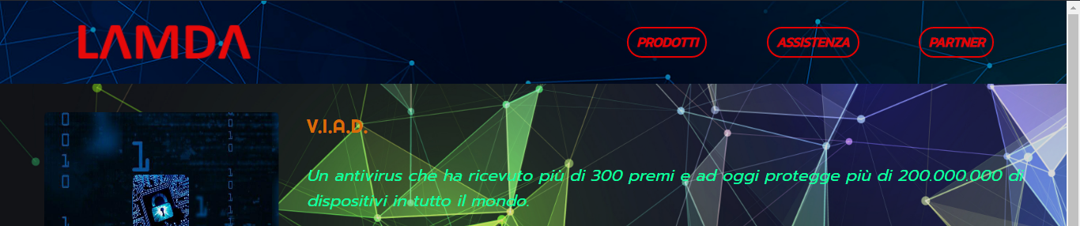
HEADER
Header
Ha un font-size di 28 px, una altezza che è uguale al 16% della viewport, i margini superiori e inferiori sono 0 e quelli laterali 0.
All’interno dell’header sono disposti per riga 2 flex items, ovvero il logo dell’azienda e la navbar.
Il logo ha position relative con left 6vw e top 0.5vh e ha altezza 26hv e larghezza 18vw.
La navbar si trova a distanza dal bordo destro dell’header di 4vw.
I nav-item hanno un font-size di 0.6em,padding top/bottom 5px e left/right 10 px, border di 2px con border-radius 30 px, il testo è al loro interno centrato.

Slide 3
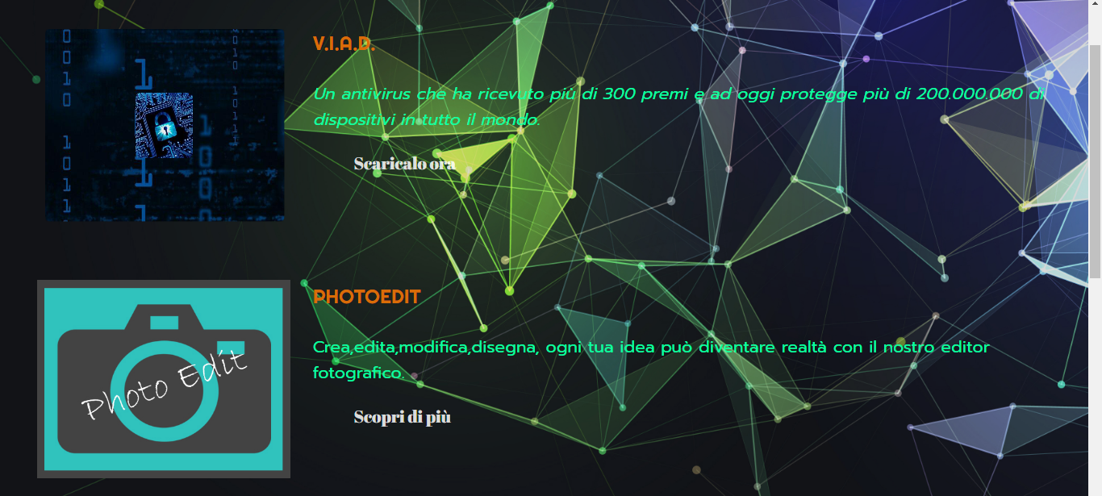
SEZIONE CONTENUTI
La sezione contenuti ha un font size di 20px e un padding bottom di 5vw,larghezza 98vw e altezza 23 vw con margini top/bottom/left/right 2 vw.
Al suo interno vi sono 3 sotto-sezioni con larghezza 98vw e altezza 23 vw,con margini top/bottom/left/right 2vw, ognuna di esse contiene un’intestazione, un immagine un testo e un link.
Le immagini hanno altezza 18vw e larghezza 23 vw,inoltre hanno position absolute con distanza left 3vw e top 5vh rispetto alla propria sotto sezione; Il testo e l’intestazione hanno position absolute, con distanza left 28vw e top 2vh sempre rispetto la sotto-sezione.
I link hanno border radius da 30px,padding top/bottom 5px e left/right 10px, la loro position è relative con distanza left 3vw e top 3vh.

Slide 4
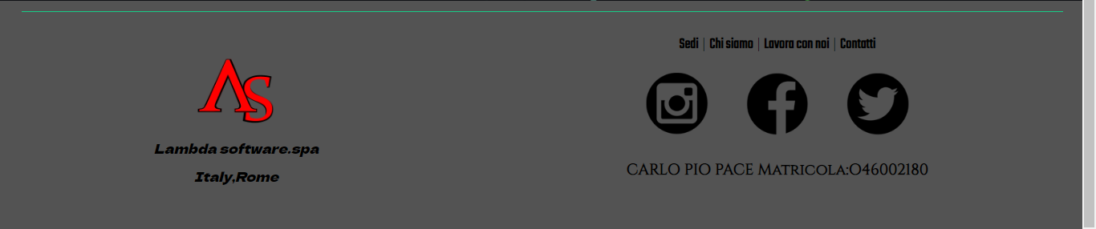
FOOTER
Mini logo
linea
Il footer ha un padding bottom di 4vw,un font-size di 16px, al suo interno contiene un mini logo, una linea di demarcazione e vari link.
La linea ha altezza 0.2vh,larghezza 95vw,position relative con distanza top 2vh e left 2vw, inoltre ha un margin bottom di 3vh.
Il minilogo ha larghezza e altezza di 10vw.
I link hanno un font-size di 1.2em,mentre i link che riportano alle pagine sui social hanno altezza e larghezza 10vh che si restringono, quando vi si passa sopra .
Il box in cui sono contenuti i social ha un margin bottom di -1.5vw.

Slide 5
Supporto dispositivi mobili
Per supportare la visualizzazione sui dispositivi mobili, tramite l’uso delle media query ho variato diversi parametri (grandezza immaggini,font-size,padding…), per mantenere delle proporzioni accettabili.
Ho diviso il tipo di visualizzazione in 6 range di larghezza(L) della viewport:
L>1080px,range Desktop
855px≤L ≤ 1080px, range tablet
680px ≤ L < 855px, range smartphone grandi
500px ≤ L < 680px, range smartphone medio-grandi
360px ≤ L < 500px, range smartphone normali
L<360px, range smartphone piccoli

Slide 6
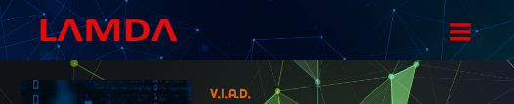
Quando la larghezza della view-port scende al di sotto dei 1080px la navbar scompare e appare un menu.
Il menu è interno all’header , ha position absolute con distanza right 5vw,ha altezza e larghezza 10vw.

